Slide 1
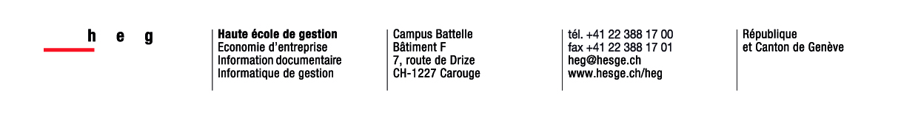
Créer de l’interaction
Formation des usagers en bibliothèques
[765-21n]
S 07 E 01
CC BY SA 4.0 / Raphaël Grolimund 11 décembre 2014

Slide 2
INTRODUCTION
L’interaction peut prendre diverses formes
Illustration avec un petit cours sur la citation des sources
J’ai choisi la citation parce que…
c’est un sujet utile pour la création de vos supports de formation
c’est un sujet qui se prête bien à l’exercice
Et pendant ce cours vous allez voter…
[ <number> ]

Slide 3


Citation des sources
Raphaël Grolimund
(préparé avec Caroline Salamin et Sylvie Vullioud)
[ <number> ]

Slide 4
Programme
☞ Droit d’auteur
☞ Citation
> principes
> questions-réponses
☞ Aide disponible à l’EPFL
[ <number> ]

Slide 5
Le droit d’auteur
… s’applique automatiquement (pas besoin de faire de demande)
… comprend, en droit européen, la paternité (inaliénable) et les droits patrimoniaux (transférables)
… protège la forme et non l’idée!
… prévoit une exception liée à l’enseignement (LDA art. 19 al. 1b)
[ <number> ]

Slide 6
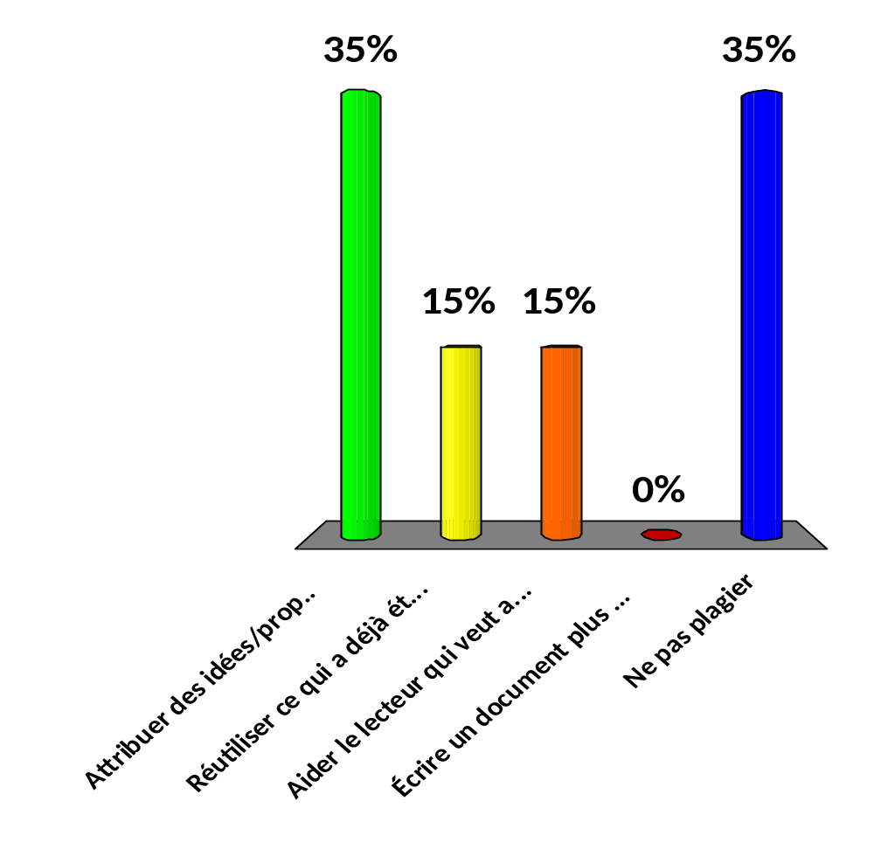
Pourquoi citer lorsque vous rédigez un travail? (plusieurs réponses possibles)
Attribuer des idées/propos à son auteur
Réutiliser ce qui a déjà été fait
Aider le lecteur qui veut aller plus
Écrire un document plus long
Ne pas plagier
[ <number> ]

Slide 7
Citer vous permet de…
… distinguer votre apport personnel ET nouveau de ce qui provient d’autres publications ;
… donner de la crédibilité à votre travail (vous avez lu ce qui a été publié dans le domaine et vous savez de quoi vous parlez) ;
… placer votre travail dans son contexte et démontrer l’originalité de votre apport ;
… fournir les références qui vous ont été utiles au lecteur qui voudrait en savoir plus ;
… reprendre tel quel un extrait d’un document.
[ <number> ]

Slide 8
Ne pas citer
équivaut à
s’attribuer le travail de quelqu’un d’autre
OU
présenter comme nouveau quelque chose qui ne l’est pas
et c’est ce qu’on appelle du plagiat (que ce soit intentionnel ou non!)
[ <number> ]

Slide 9
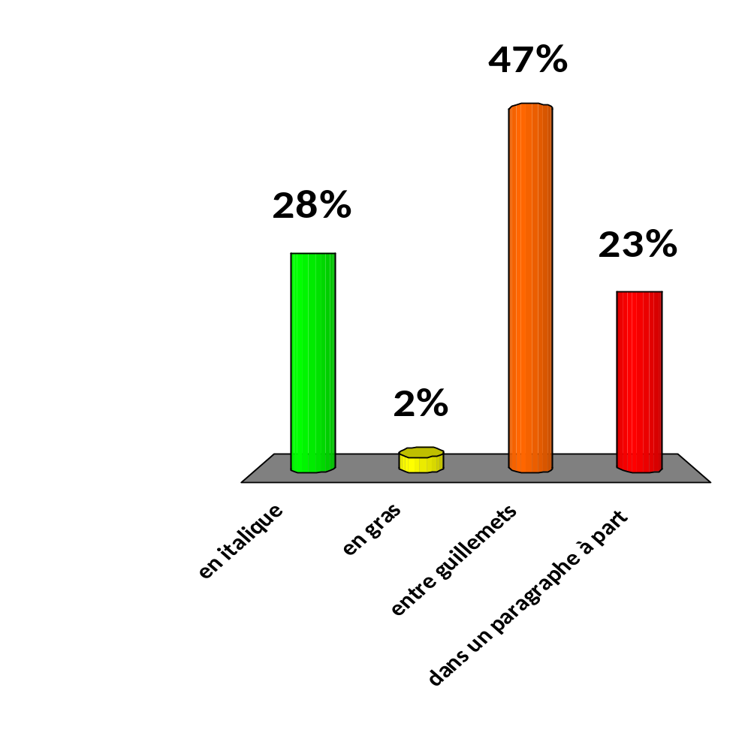
Comment insérer un passage emprunté à un autre document? (plusieurs réponses possibles)
Mettre le passage repris…
en italique
en gras
entre guillemets
dans un paragraphe à part
Les passages repris doivent être mis en évidence (quelle que soit la solution choisie)
[ <number> ]

Slide 10
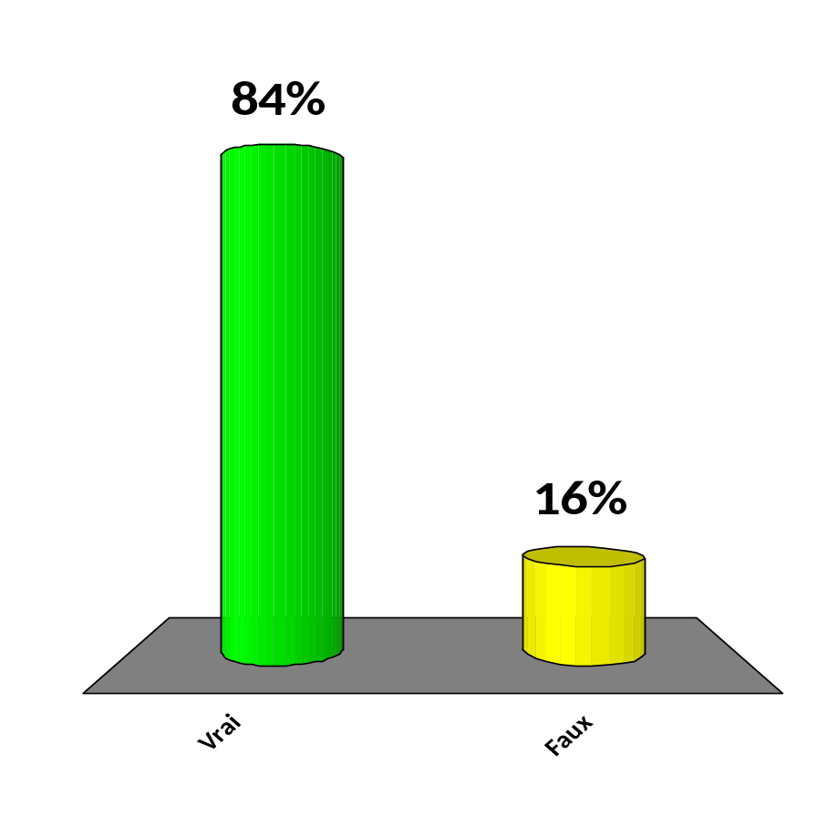
J’ai le droit de faire du copier-coller!
Vrai
Faux
Copier-coller
+
Mise en évidence du passage
+
Indication de la source
[ <number> ]

Slide 11
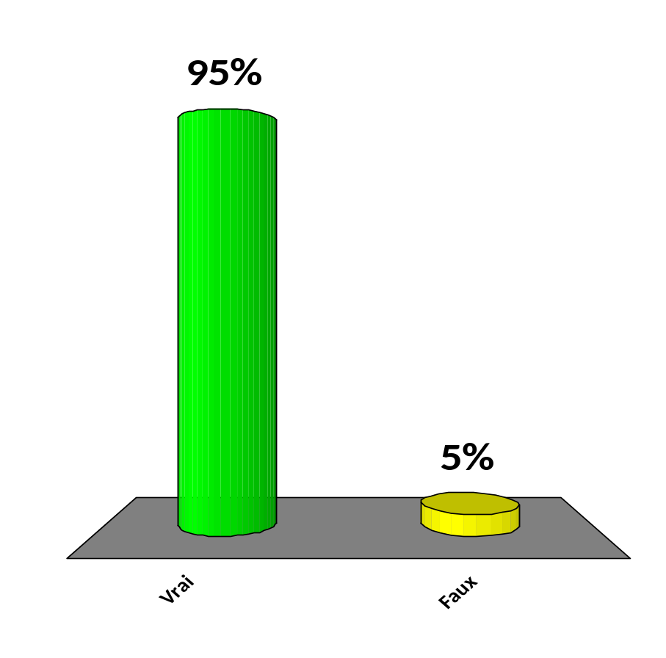
Je dois citer un document même s’il n’a pas (encore) été publié.
Vrai
Faux
document inaccessible (pour le lecteur)
document non validé
document interne
[ <number> ]

Slide 12
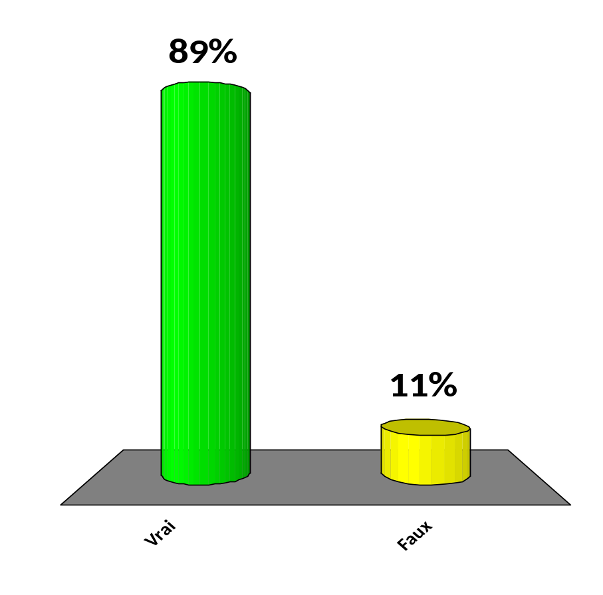
Je dois citer un document que j’ai moi-même publié.
Vrai
Faux
RAPPEL
Citer vous permet de distinguer votre apport personnel ET nouveau de ce qui provient d’autres publications.
[ <number> ]

Slide 13
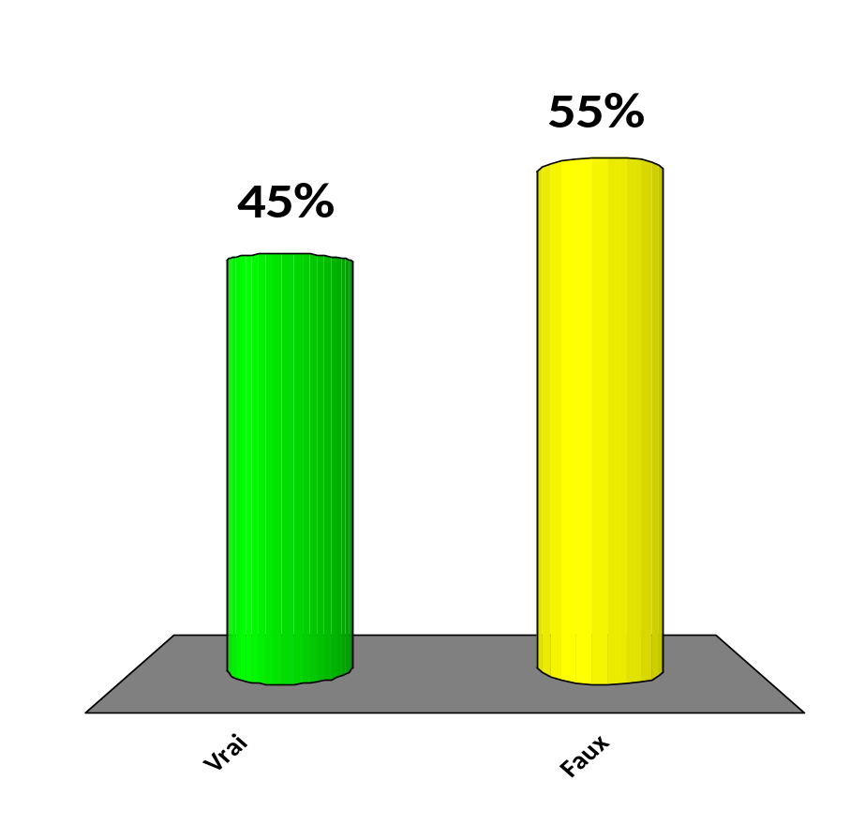
J’ai le droit de modifier une citation.
Vrai
Faux
mise en évidence des modifications
« Comme [John Smith] le disait dans le 1er chap. de son livre [Introduction à la statistique], les statistiques cache[nt] l’essentiel. […] il ne faut donc pas perdre de vu [sic] que l’interprétation induit un biais. »
[ <number> ]

Slide 14
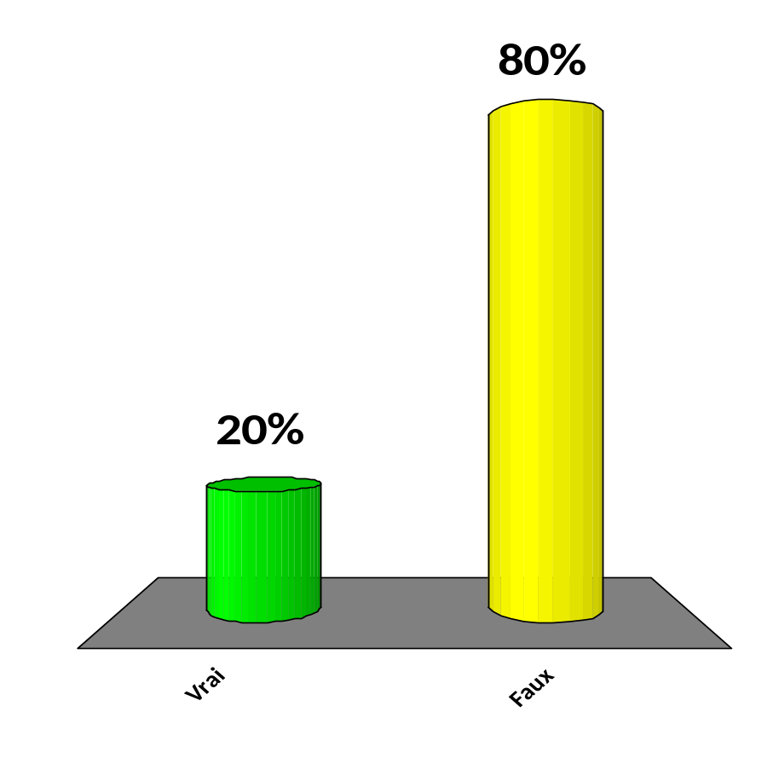
Dans la bibliographie, je dois mettre tout ce que j’ai lu pour rédiger mon travail.
Vrai
Faux
références citées
=> bibliographie
autres références intéressantes
=> liste à part
[ <number> ]

Slide 15
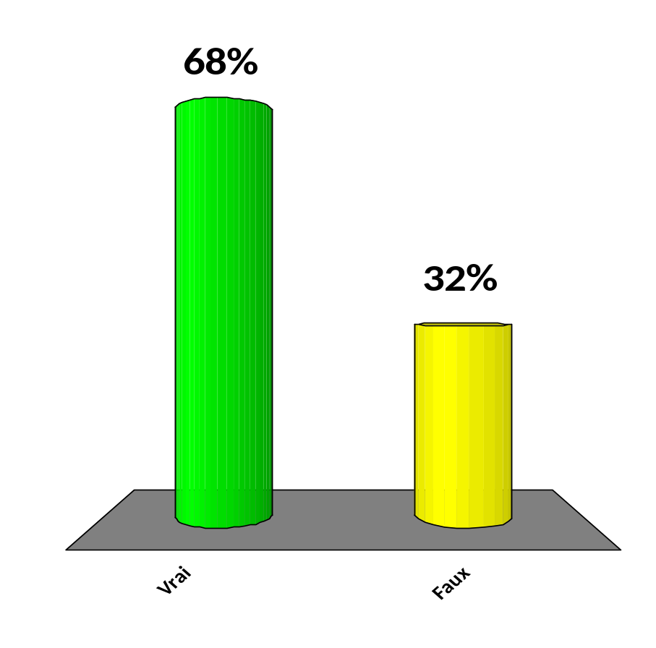
Je peux reprendre une image trouvée sur le web si je cite la source.
Vrai
Faux
image = entité à part entière
reprendre une image:
citer (correctement) la source
+
autorisation explicite de l’ayant-droit
Astuce
images sous licence Creative Commons
[ <number> ]

Slide 16

Je peux reprendre un graphique trouvé dans un article/livre en citant la source.
Vrai
Faux
graphique = forme protégée
reprendre un graphique:
citer (correctement) la source
+
autorisation explicite de l’ayant-droit
Astuce
recréer soi-même le graphique
[ <number> ]

Slide 17
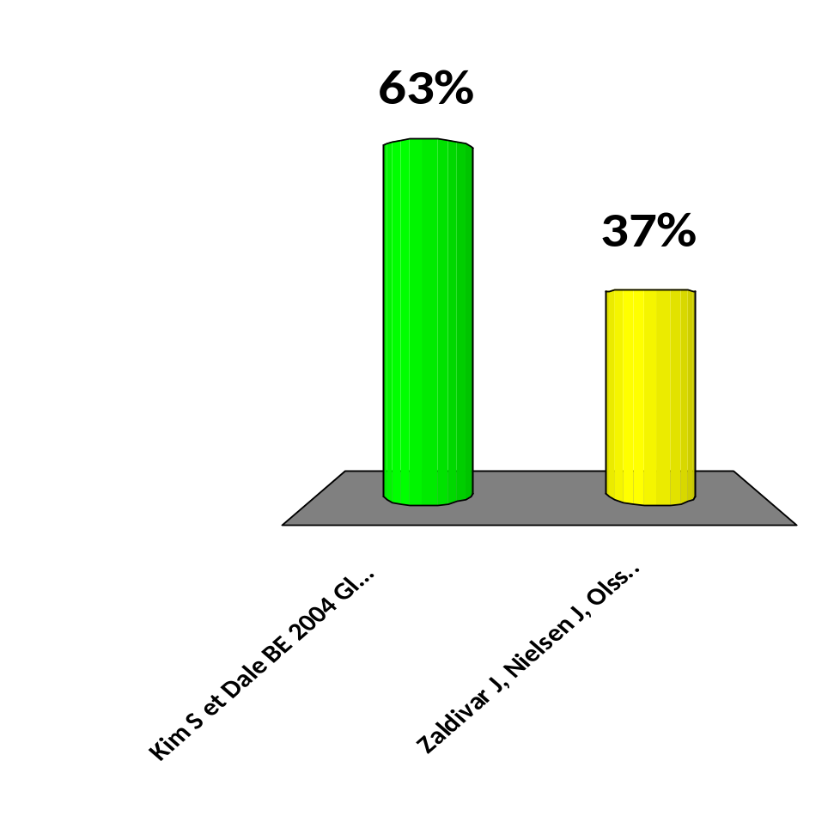
Vous consultez l’article [1] dans lequel est cité un passage de l’article [2] (que vous n’avez pas lu). Vous voulez insérer ledit passage dans votre travail. Quelle source citez-vous?
Kim S et Dale BE 2004 Global potential bioethanol production from wasted crops and crop residues. Biomass & Bioenergy 26(4): 361-375
Zaldivar J, Nielsen J, Olsson L Fuel 2001 Ethanol production from lignocellulose: a challenge for metabolic engineering and process integration. Applied Microbiology and Biotechnology 56 (1-2):17-34
ne pas citer un document qui n’a pas été consulté!
[ <number> ]

Slide 18
Suggestions
Dans le texte
Kim S. (2004) suggère que la technique décrite par Zaldivar J. (2001) comme « étant de loin la plus efficace sur la plupart des continents » n’est pas une piste exclusive à suivre pour le futur développement de la production de bioéthanol.
Dans la bibliographie
Kim S et Dale BE 2004 Global potential bioethanol production from wasted crops and crop residues. Biomass & Bioenergy 26(4): 361-375
OU
Zaldivar J, Nielsen J, Olsson L Fuel 2001 Ethanol production from lignocellulose: a challenge for metabolic engineering and process integration. Applied Microbiology and Biotechnology 56 (1-2):17-34 cité par Kim S et Dale BE 2004 Global potential bioethanol production from wasted crops and crop residues. Biomass & Bioenergy 26(4): 361-375
[ <number> ]

Slide 19
Pour citer une page web, je donne l’url.
Vrai
Faux
L’url est utile mais pas suffisante, car
pas permanent
donnée de localisation
Référence d’une page web:
titre de la page, auteur, titre du site web, url, date (voire heure) de consultation
+ toute information pouvant servir à identifier la source
[ <number> ]

Slide 20
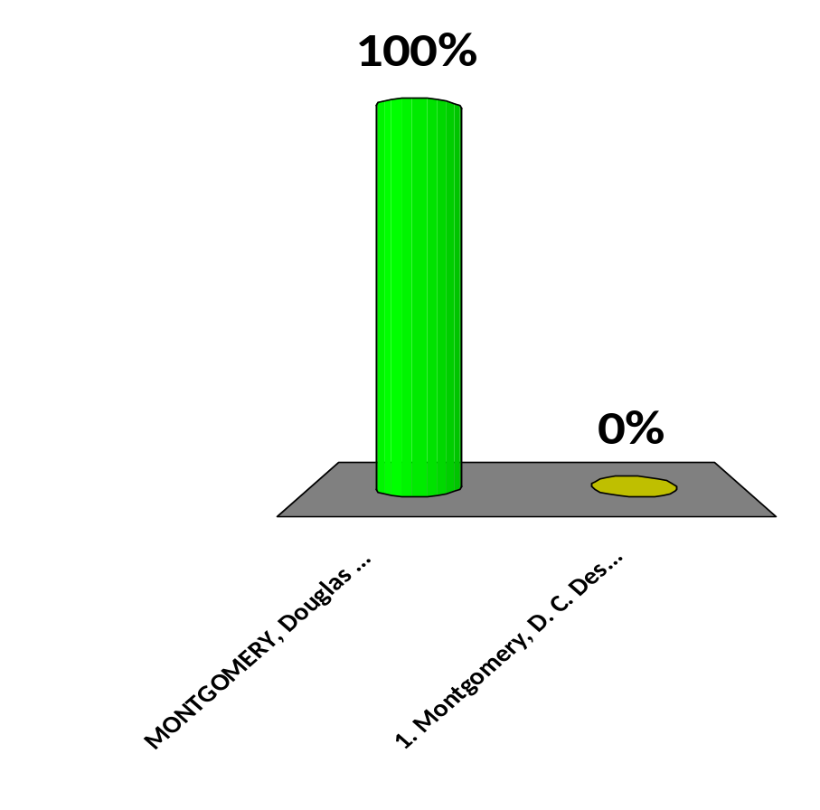
Laquelle de ces références est correcte?
MONTGOMERY, Douglas Carter, 2013. Design and analysis of experiments. 8e éd. Hoboken, N.J : John Wiley & Sons. ISBN 978-1-1180-9793-9.
1. Montgomery, D. C. Design and analysis of experiments. (John Wiley & Sons, 2013).
Vous
vérifiez que les informations que vous avez collectées sont correctes et complètes.
Le logiciel
crée la bibliographie en fonction du style de citation choisi.
[ <number> ]

Slide 21
Document de référence à l’EPFL
EPFL, 2013. Citation. [en ligne]. 30 septembre 2013. [Consulté le 2 octobre 2013]. Disponible à l’adresse : http://citation.epfl.ch/
EPFL, 2013. Directive concernant la citation et la référence des sources dans les travaux écrits rendus par les étudiants [en ligne]. 1er janvier 2013. [Consulté le 2 octobre 2013]. Disponible à l’adresse : http://polylex.epfl.ch/files/content/sites/polylex/files/recueil_pdf/1.3.3_dir_plagiat_etudiant_fr.pdf
[ <number> ]

Slide 22

Des questions sur la citation?
Bibliothèque de l'EPFL
Visitez http://citation.epfl.ch
ou
adressez-vous à nous: questions.bib@epfl.ch.
Vous pouvez également bénéficier d’une formation sur mesure, seul(e) ou en petit groupe, sur la citation, mais aussi sur tout ce qui touche à la recherche, la gestion et l’utilisation d’informations scientifiques et techniques.
[ <number> ]

Slide 23
AVANT DE PASSER À L’ANALYSE…
La citation des sources est importante
Ce petit cours devrait vous avoir convaincu que…
vous devez citer proprement vos sources dans vos supports de formation
(cela fera partie des critères d’évaluation de votre formation)
c’est un sujet qui soulève des questions loin d’être triviales
[ <number> ]

Slide 24
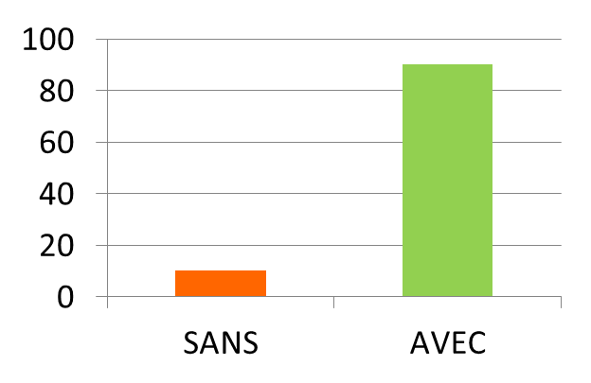
PARTICIPATION
Augmentation de la participation
Avec des boîtiers de vote, les étudiants répondent (silencieusement) beaucoup plus qu’à main levée! *
Valeurs basées sur des observations plus que sur des mesures
boîtiers de vote
* Guthrie, R. W., et A. Carlin. 2004. « Waking the dead: Using interactive technology to engage passive listeners in the classroom ». In Proceedings of the Tenth Americas Conference on Information Systems. New York.
[ <number> ]

Slide 25
INTERACTION
Augmentation de l’interaction
Avec les boîtiers de vote, les étudiants posent aussi plus de questions au formateur!
[ <number> ]

Slide 26
APPRENTISSAGE
Amélioration de l’apprentissage
Avec les boîtiers de vote, les étudiants apprennent les uns des autres! **
C’est ce qu’on appelle du peer learning (on en a déjà parlé).
** Smith, M. K., W. B. Wood, W. K. Adams, C. Wieman, J. K. Knight, N. Guild, et T. T. Su. 2009. « Why Peer Discussion Improves Student Performance on In-Class Concept Questions ». Science 323 (5910) (janvier 2): 122-124. doi:10.1126/science.1165919.
[ <number> ]

Slide 27
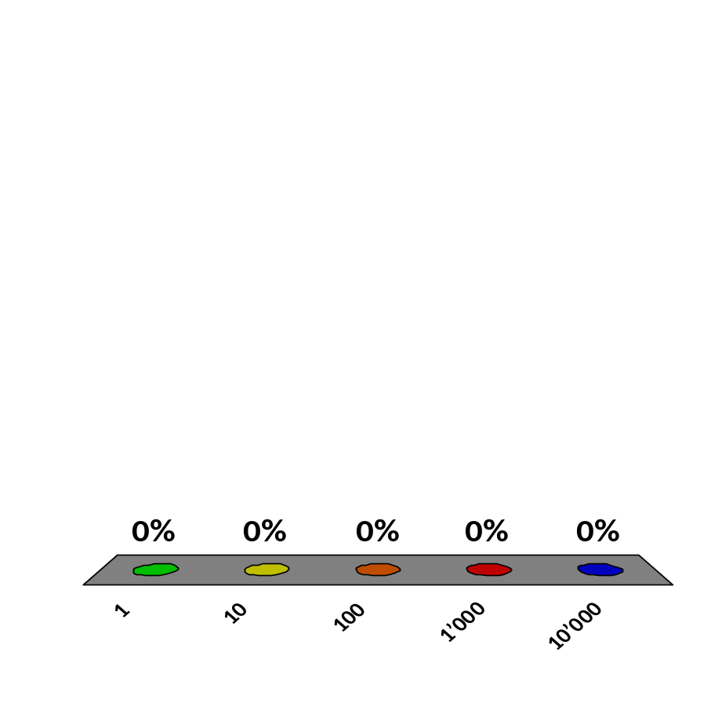
Combien de résultats obtient-on en insérant l’équation de recherche donnée en classe dans RERO GENEVE ?
PEER LEARNING: PLAYER 1
1
10
100
1’000
10’000
[ <number> ]

Slide 28
Combien de résultats obtient-on en insérant l’équation de recherche donnée en classe dans RERO GENEVE ?
PEER LEARNING: SAME PLAYER PLAYS AGAIN
1
10
100
1’000
10’000
[ <number> ]

Slide 29
STATISTIQUES
Enregistrement des réponses
Il est possible de connaître…
les réponses par boîtier
le score total par boîtier
le temps de réponse
Cela permet de comparer les réponses à 2 questions.
[ <number> ]

Slide 30
QUAND UTILISER DES BOÎTIERS DE VOTE
Au début
Pour connaître les connaissances préalables des participants
Pendant
Pour vérifier qu’une notion est bien comprise
À la fin
Pour vérifier ce que les participants ont retenu
[ <number> ]

Slide 31
BILAN
Les boîtiers de vote ont un intérêt pédagogique.
Et pas seulement un intérêt ludique.
Quelle que soit la taille de l’audience!
Le système enregistre les réponses et permet d’avoir des statistiques.
[ <number> ]

Slide 32
BIBLIOGRAPHIE & CRÉDITS
Bibliographie
Guthrie, R. W., et A. Carlin. 2004. « Waking the dead: Using interactive technology to engage passive listeners in the classroom ». In Proceedings of the Tenth Americas Conference on Information Systems. New York.
Smith, M. K., W. B. Wood, W. K. Adams, C. Wieman, J. K. Knight, N. Guild, et T. T. Su. 2009. « Why Peer Discussion Improves Student Performance on In-Class Concept Questions ». Science 323 (5910) (janvier 2): 122-124. doi:10.1126/science.1165919.
Bibliographie complète, évolutive et collaborative en ligne https://www.zotero.org/groups/heg-765-2n/items
Crédits
-
[ <number> ]

